Slide 1




项目九：坚守与底线—性心理与边界
汇报人：厉晓玲
时间：2026年2月

Slide 2


目录
Contents
01.
02.
03.
共识与公约：为敏感话题建安全壳
知情同意：FRIES标准拆解
边界设立：DESC四步表达法
04.
05.
06.
底线清单：把不可谈判写下来
性健康与责任：知识到行动
总结与展望：把底线带回生活

Slide 3


01
共识与公约：为敏感话题建安全壳

Slide 4

订立公约：尊重隐私零评判
为敏感话题的讨论营造安全、包容的课堂氛围。
相互尊重
严格保密
尊重每个人的分享意愿和隐私边界。
禁止在课堂外引用或讨论他人的个人分享。
拒绝评判
自愿参与
不批评、不指责、不嘲笑任何观点或经历。
所有分享和活动均遵循自愿原则，可随时退出。

Slide 5
日常边界情境
被查看手机
未经同意翻阅聊天记录、照片等。
不适信号人人有，它是你的心理警报器。
聚会中被搂肩
核心观点
不喜欢的身体接触，让你感到不自在。
感到不舒服就足够成为设立界限的理由。边界是主观且合法的。
私人物品被借
贴身衣物、日记等私人物品被随意使用。

Slide 6
02
知情同意：FRESR标准拆解

Slide 7
知情同意：FRESR标准
同意必须是自愿、知情、积极、具体且可随时撤销的。
F - 自愿
R - 知情
E - 积极
S- 具体
R- 可撤销
Freely given
Informed
Enthusiastic
Specific
Revocable

Slide 8
情境判断：这些同意有效吗？
小明在聚会后送小红回宿舍，小红明显喝醉了，小明问“我可以亲你吗？”小红迷糊地点头。
小李多次邀请小张去看电影，小张一直拒绝，最后小李说“就一次，求你了”，小张无奈地答应了。
无效
无效
小孙问恋人“我可以抱你吗？”，恋人回答“随便”。
情侣小王和小赵在亲热前，小赵明确表示不想发生性行为，小王尊重了她的意愿。过程中，小赵改变了主意，主动提出可以更进一步。
有效
无效

Slide 9
03
边界设立：DESC四步表达法

Slide 10

边界设立：DESC四步法
把情绪化的指责，转化为合作性的告知。
D
描述事实 (Describe)
客观陈述对方的行为，不带评价。
E
表达感受 (Express)
说出这种行为带给你的真实感受。
S
明确需求 (Specify)
清晰地提出你的需求和期望。
C
说明后果 (State)
说明如果需求不被尊重的可能后果。

Slide 11
角色扮演：把硬话说得软而坚定
坚定回应
越界要求
“当你想看我的手机时(描述)，我感到不被信任和隐私被侵犯(感受)。我需要我的个人空间被尊重(需求)。如果你不能尊重这一点，我会很失望，并且会重新考虑我们的关系(后果)。”
“你都是我对象了，给我看看你的手机呗，有什么不能看的？”
DESC回应
通过角色扮演，在安全环境中练习说“不”，体验软硬适中的表达效果。

Slide 12
04
底线清单：把不可谈判写下来

Slide 13
底线头脑风暴
在亲密关系中，什么是你绝对不能接受的？
暴力
偷拍
强迫
公开隐私
金钱操控
社交隔离
情感勒索
其他

Slide 14
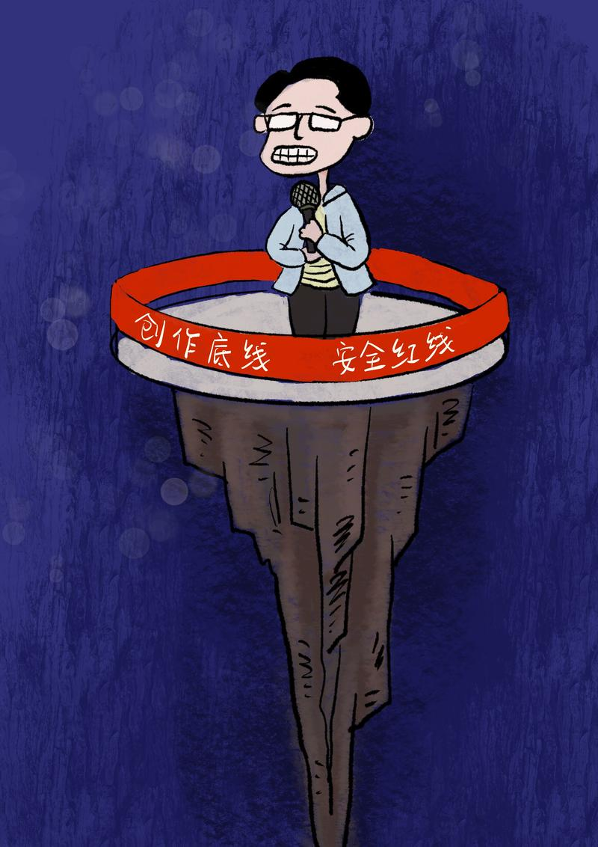
我的底线清单
命名并承诺守护你的个人边界，这是自爱与负责的终极表现。
1. 命名你的底线
例如：“未经同意拍摄亲密视频”
2. 识别触发信号
例如：“对方开始用手机对准我”
3. 明确可能后果
例如：“立即分手，并考虑法律维权”

Slide 15
05
性健康与责任：知识到行动

Slide 16
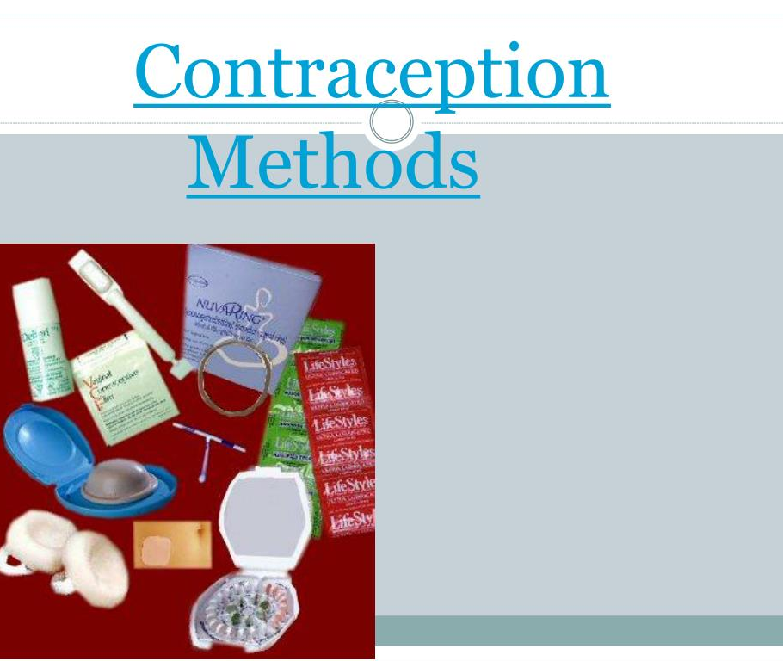
安全性行为
避孕与防病双重防护，是尊重自己与他人的前提。
双重防护
安全套是唯一兼具避孕和预防性传播疾病功能的手段。
正确使用
注意检查有效期，全程佩戴，避免使用油性润滑剂。
资源获取
校医院通常提供免费安全套，可主动咨询。

Slide 17
健康维护：定期检测与心理关怀
定期检测
心理关怀
建议有性行为的学生每年至少进行一次HIV、HPV、梅毒等全面筛查。校医院通常提供免费、保密、便捷的检测服务。
性活动后出现情绪波动如羞耻、焦虑是正常的。可通过朋辈支持或学校心理咨询中心寻求专业帮助。
检测是负责，而非怀疑。
关怀心灵与身体同等重要。

Slide 18
06
总结与展望：把底线带回生活

Slide 19
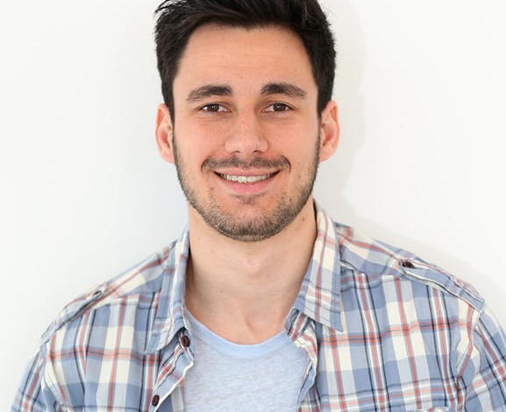
一周实践挑战
记录并改写一次真实冲突，将课堂所学应用于生活。
1
观察并记录一次冲突事件。
2
用DESC四步框架改写当时的指责。
3
记录对方的反应与自我感受。
目标：将知识转化为能力，建立正向反馈循环。

Slide 20
预告：失恋的心理调适
当爱已成往事，下一站我们将学习如何好好告别，在结束中守护自我，积累成长。
核心议题
探讨失恋的哀伤处理、自我复原与成长策略，帮助大家在关系结束时减少伤害，实现心理成长。

Slide 21
Thank You
感谢大家观看
汇报人：厉晓玲
时间：2026年2月

